Slide 1



SiPM and PMT models: challenges for a particle discrimination study
GDR DI2I – 18 June 2025, Lyon
Julien Portanguen^{1,2}, Gwenolé Corre¹, Yoann Moline¹, Guillaume H.V. Bertrand¹, Victor Buridon¹, Aly Elayeb¹, Camille Queruel¹ and Vincent Métivier²
¹ Université Paris-Saclay, CEA, List, Palaiseau, France
² IMT Atlantique, Nantes Université, CNRS/IN2P3, SUBATECH, Nantes, France

Slide 2
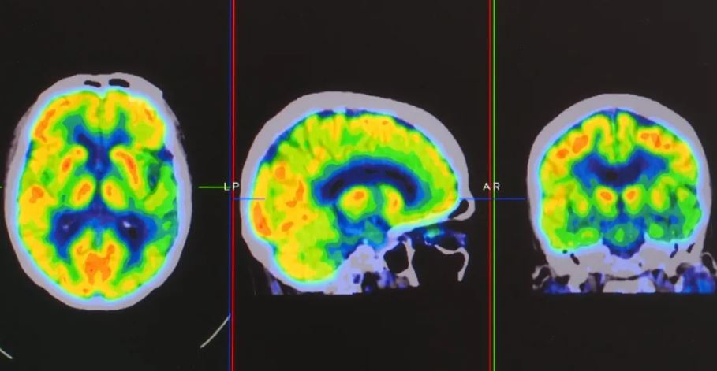
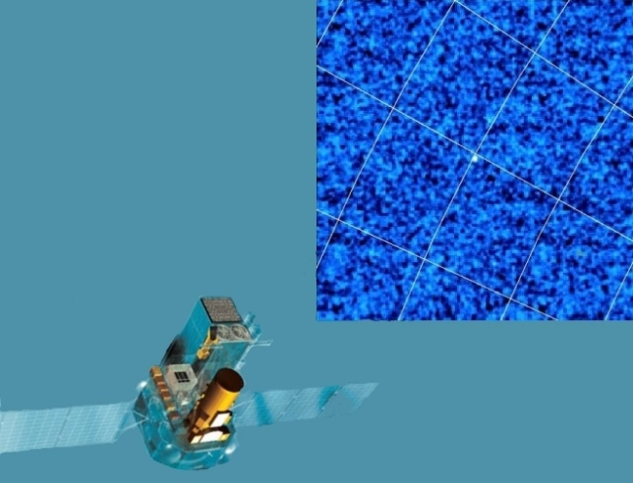
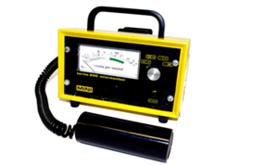
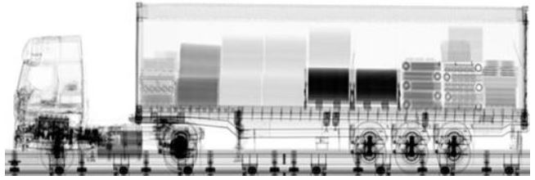
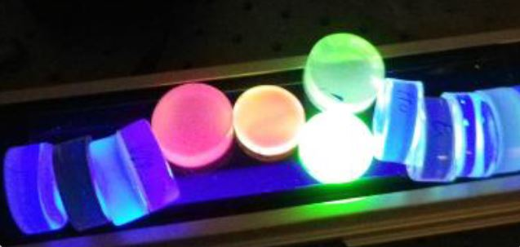
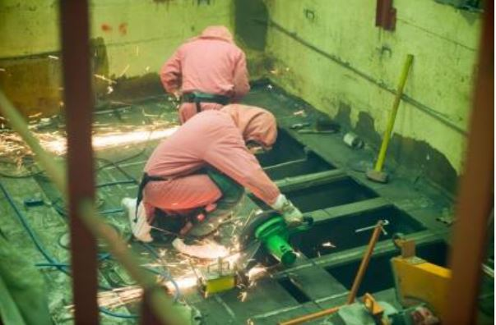
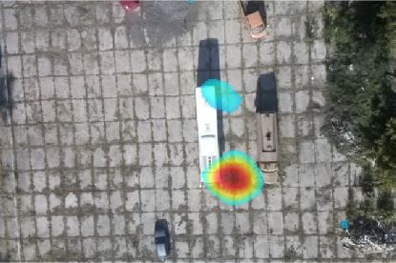
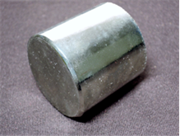
Context: nuclear instrumentation
  Space imaging
  Medical imaging
  Border control
  Radiological threats
  Decommissioning
  Different types of detectors
  Gas: Geiger counter
  Semiconductors: germanium
  Scintillators: organic and inorganic
jpu.edu
IRFU
Figures: G. AMOYAL, J. GAMEIRO, Y. MOLINE, J-P. POLI, V. SCHOEPFF ; CEA
Notes:
Contexte, enjeux et problématique de la détection de rayonnements
Travaux du service qui ont permis de développer des détecteurs

Slide 3
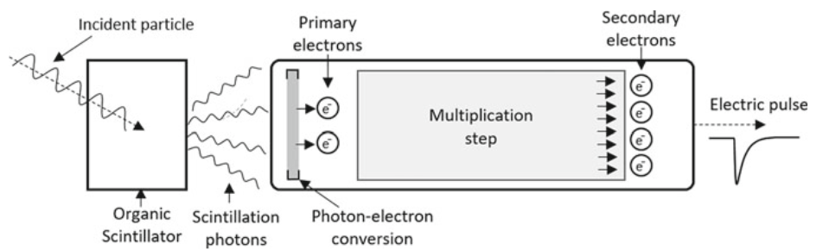
Context: scintillation measurements
Visible photons generation following an ionising radiation interaction → scintillator
Conversion of photon flow into electrons and amplification of electron flow → photomultiplier
From ionizing ray to electrical pulse
Picture: G. BERTRAND et M. HAMEL ; LCAE
M. Thevenin and Y. Moline, “Analog and Digital Signal Processing for Nuclear Instrumentation,” 2021, pp. 309–383.
Notes:
Faible lumière ; moins bonne résolution,
Gamme de rayonnements ; non toxiques pour fabrication et utilisation, peu chers, réponse rapide
Contexte applicatif = discri neutron-gamma

Slide 4
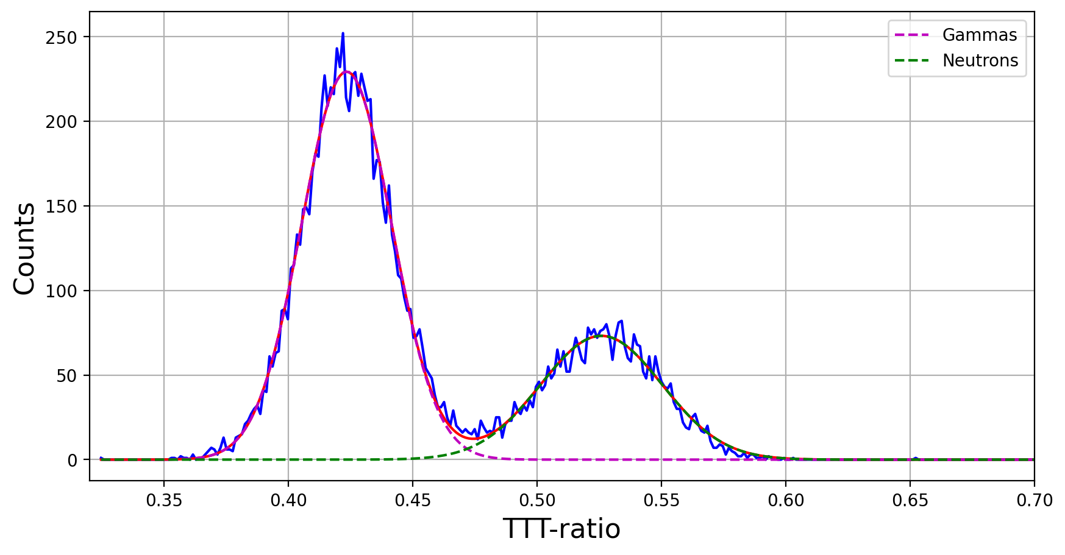
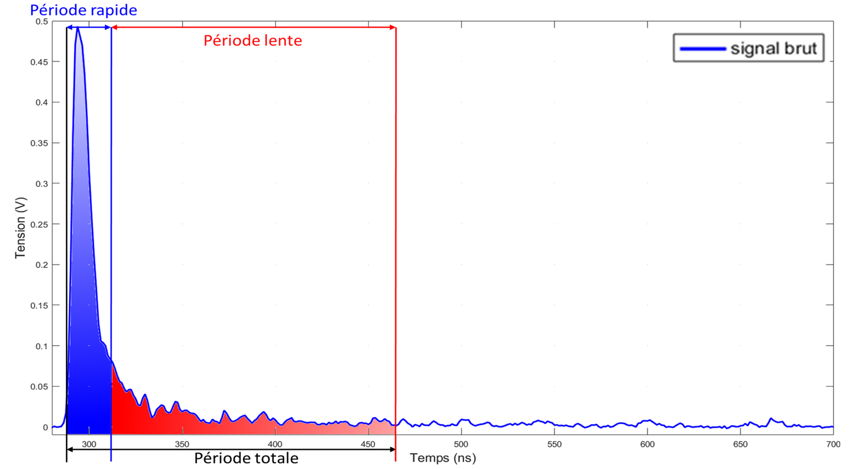
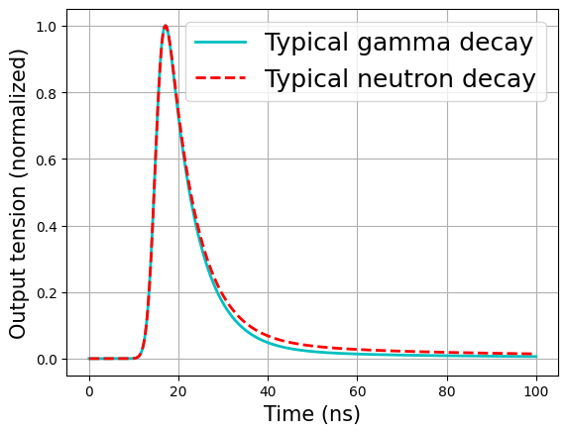
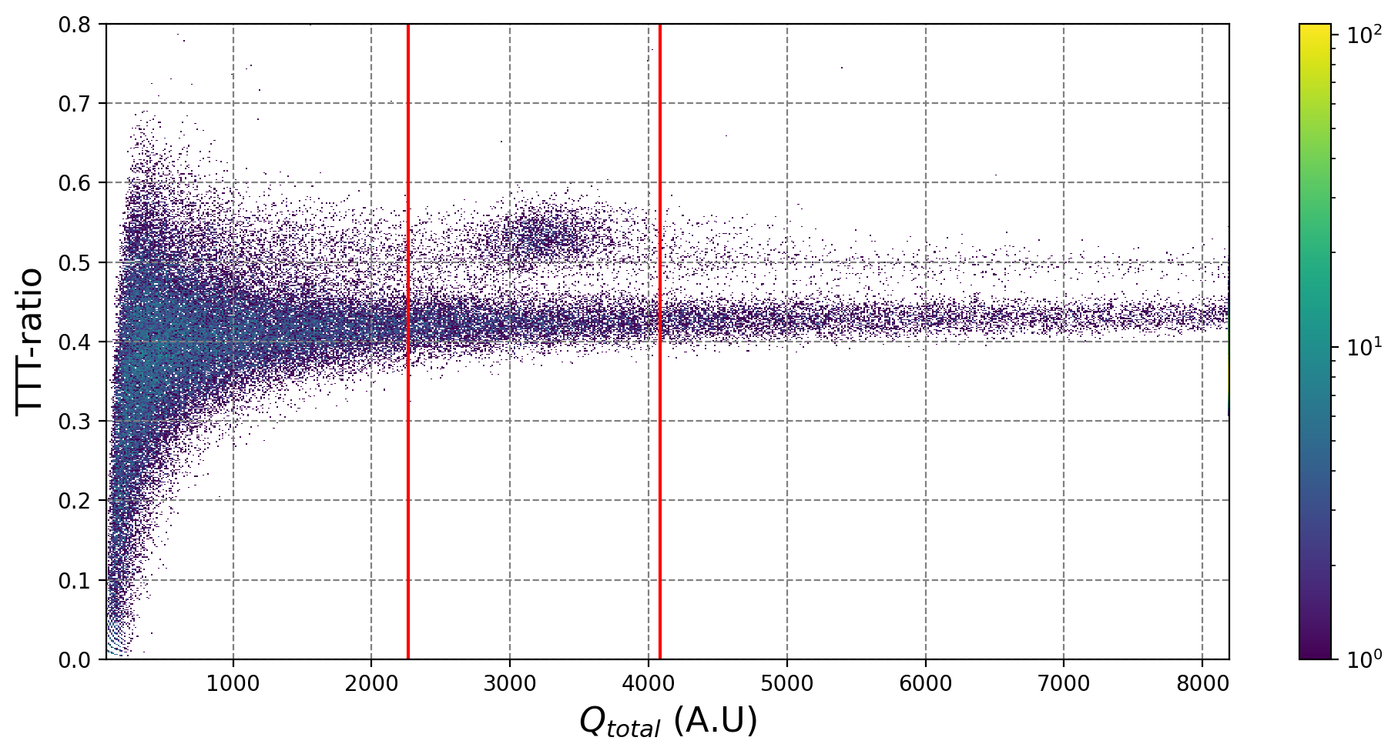

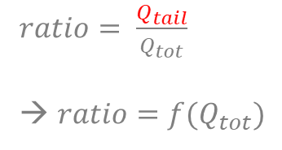

Context: n/γ discrimination with organic scintillators
FoM: Figure of Merit
$$FoM=\frac{{|μ}_{1}−μ_{2}|}{{FWHM}_{1}+{FWHM}_{2}}$$
$$Q_{tail}$$
$ratio= \frac{Q_{tail}}{Q_{tot}}$
→ $ratio=f(Q_{tot})$

Slide 5
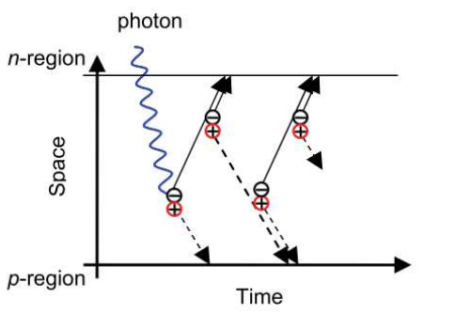
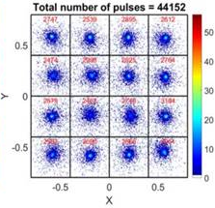
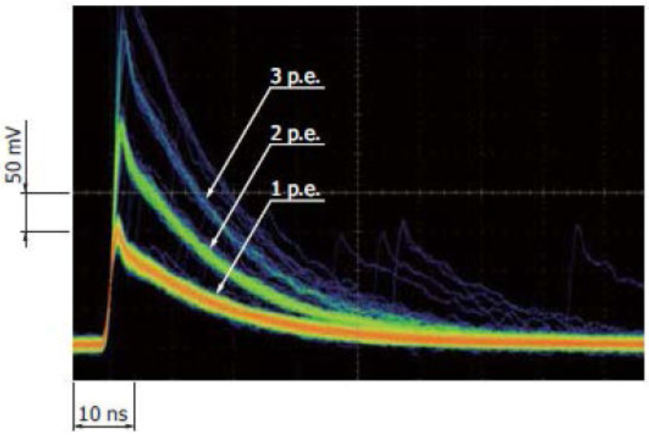
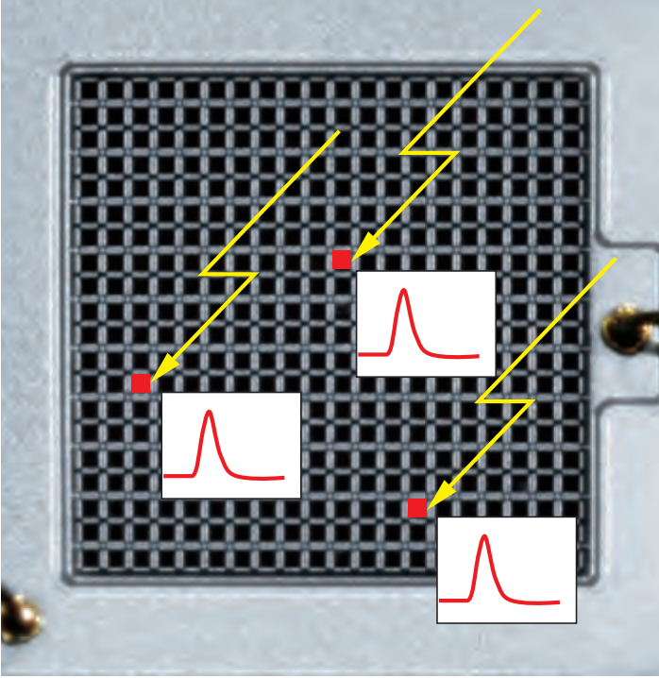
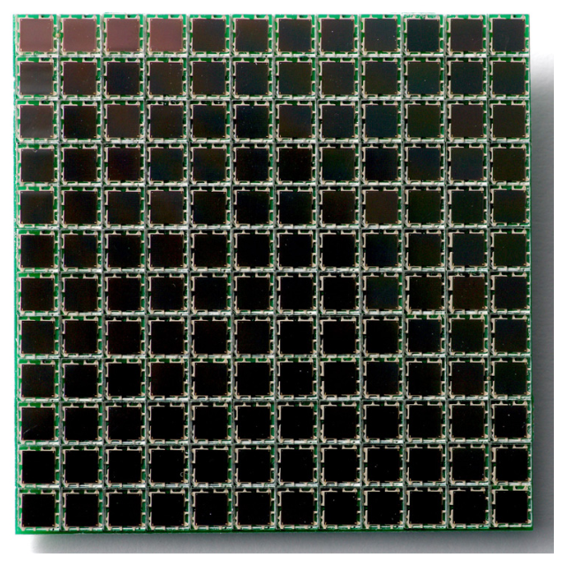
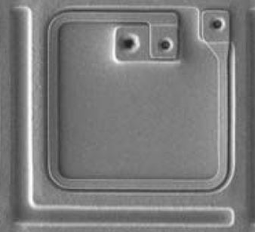
Context: SiPM
SiPM: Silicon Photo-Multiplier
PMT: Photo-Multiplier Tube
Hamamatsu
V_{bias}
A PMT alternative:
Higher internal noise,
Temperature sensitive gain.
But:
Rugged, compact,
Lower operating voltage (~ 30 V)
SAVELIEV et al, 2010
Macro-pixel = photodiode matrix (thousands) (≈ 3 x 3 mm²)
SiPM matrix (≈ 4 x 4 cm²)
Micro-pixel = photodiode
(≈ 25 x 25 µm²)
SensL
Hamamatsu
SensL
Hamamatsu
Notes:
Répéter transition : raisons de leur utilisation
+ SiPM aux gains équivalents et possible de la littérature (pb de bruit, d’autre chose ?)
Intérêts du travail de thèse (embarqué, ...)

Slide 6
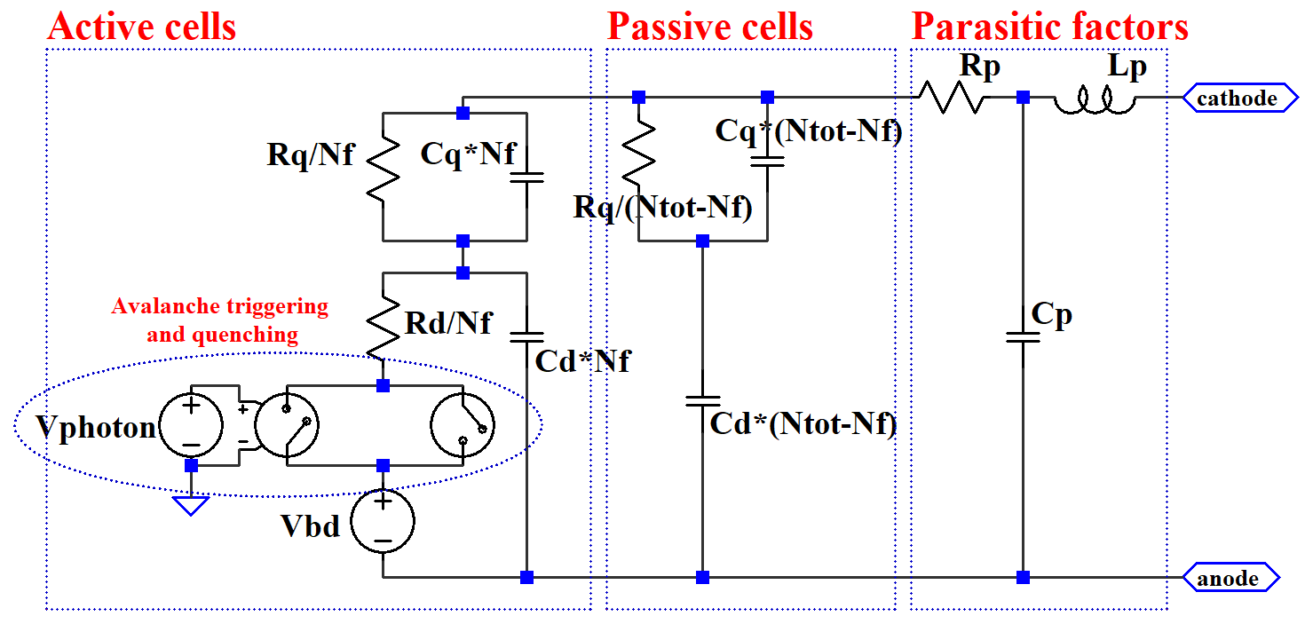
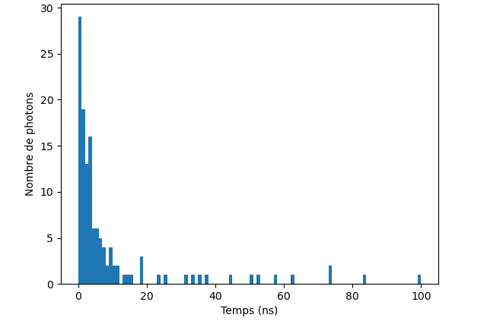
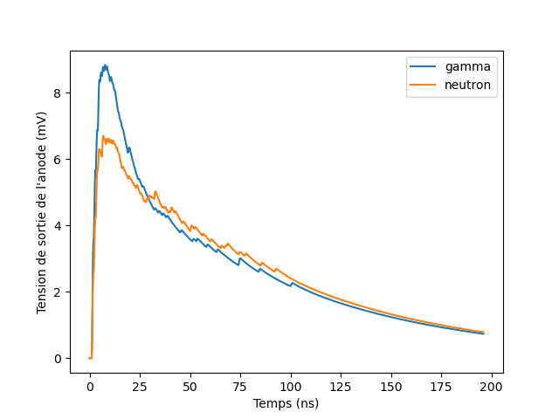
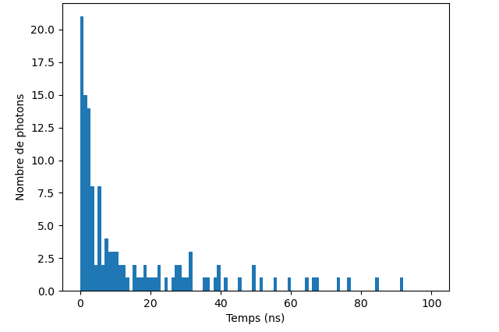
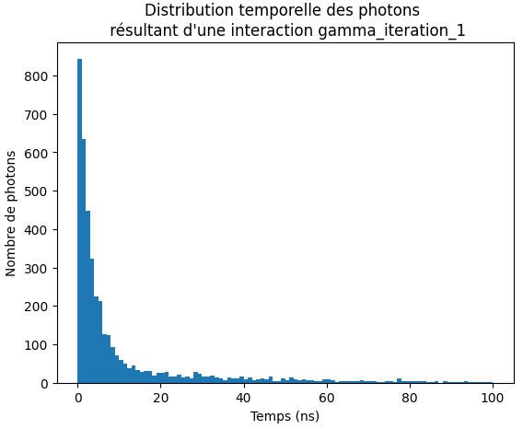
From SiPM model to simulated discrimination
SiPM: Silicon Photo-Multiplier
PMT: Photo-Multiplier Tube
Python script
Generates SPICE simulation file
LTSpice simulation
Photons from gamma interaction
Photodiode SPICE model
Photons
Python script
Generates a list of time-stamped photons from a pulse shape
Simulated anode output
Time (ns)
Photons from neutron interaction
Voltage (mV)
Photons
Each photon triggers one SPAD
Time (ns)
Time (ns)
Notes:
En cours de validation expérimentale, on cherche à le comparer à l’expérimental, ce qu’on a fait pour le PMT

Slide 7
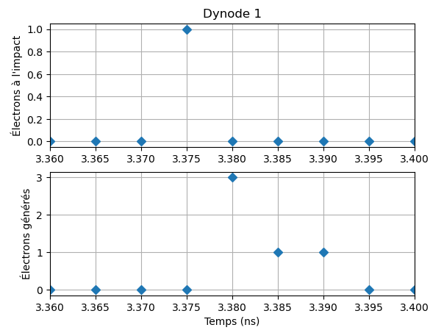
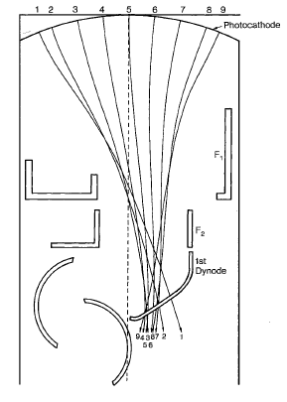
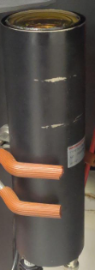
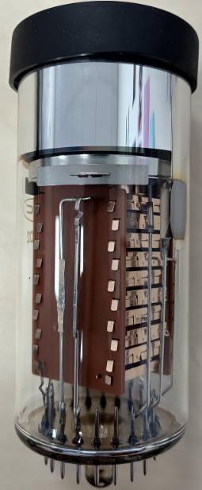
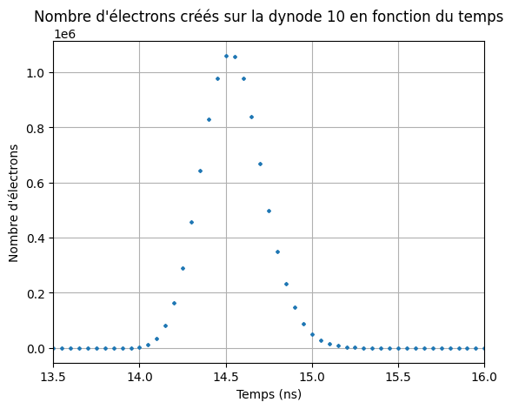
PMT model
SiPM: Silicon Photo-Multiplier
PMT: Photo-Multiplier Tube
Knoll, Glenn F. Radiation detection and measurement. John Wiley & Sons, 2010.
Notes:
Différentes archis de PMT, un sur-représenté dans la littérature pour la discri n/g

Slide 8
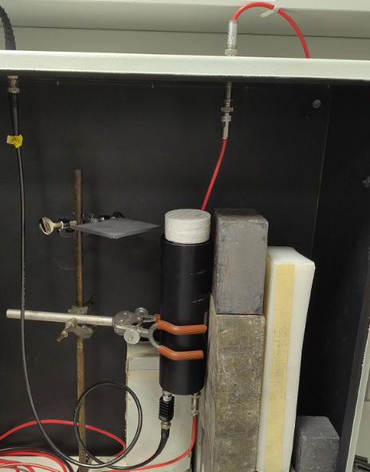
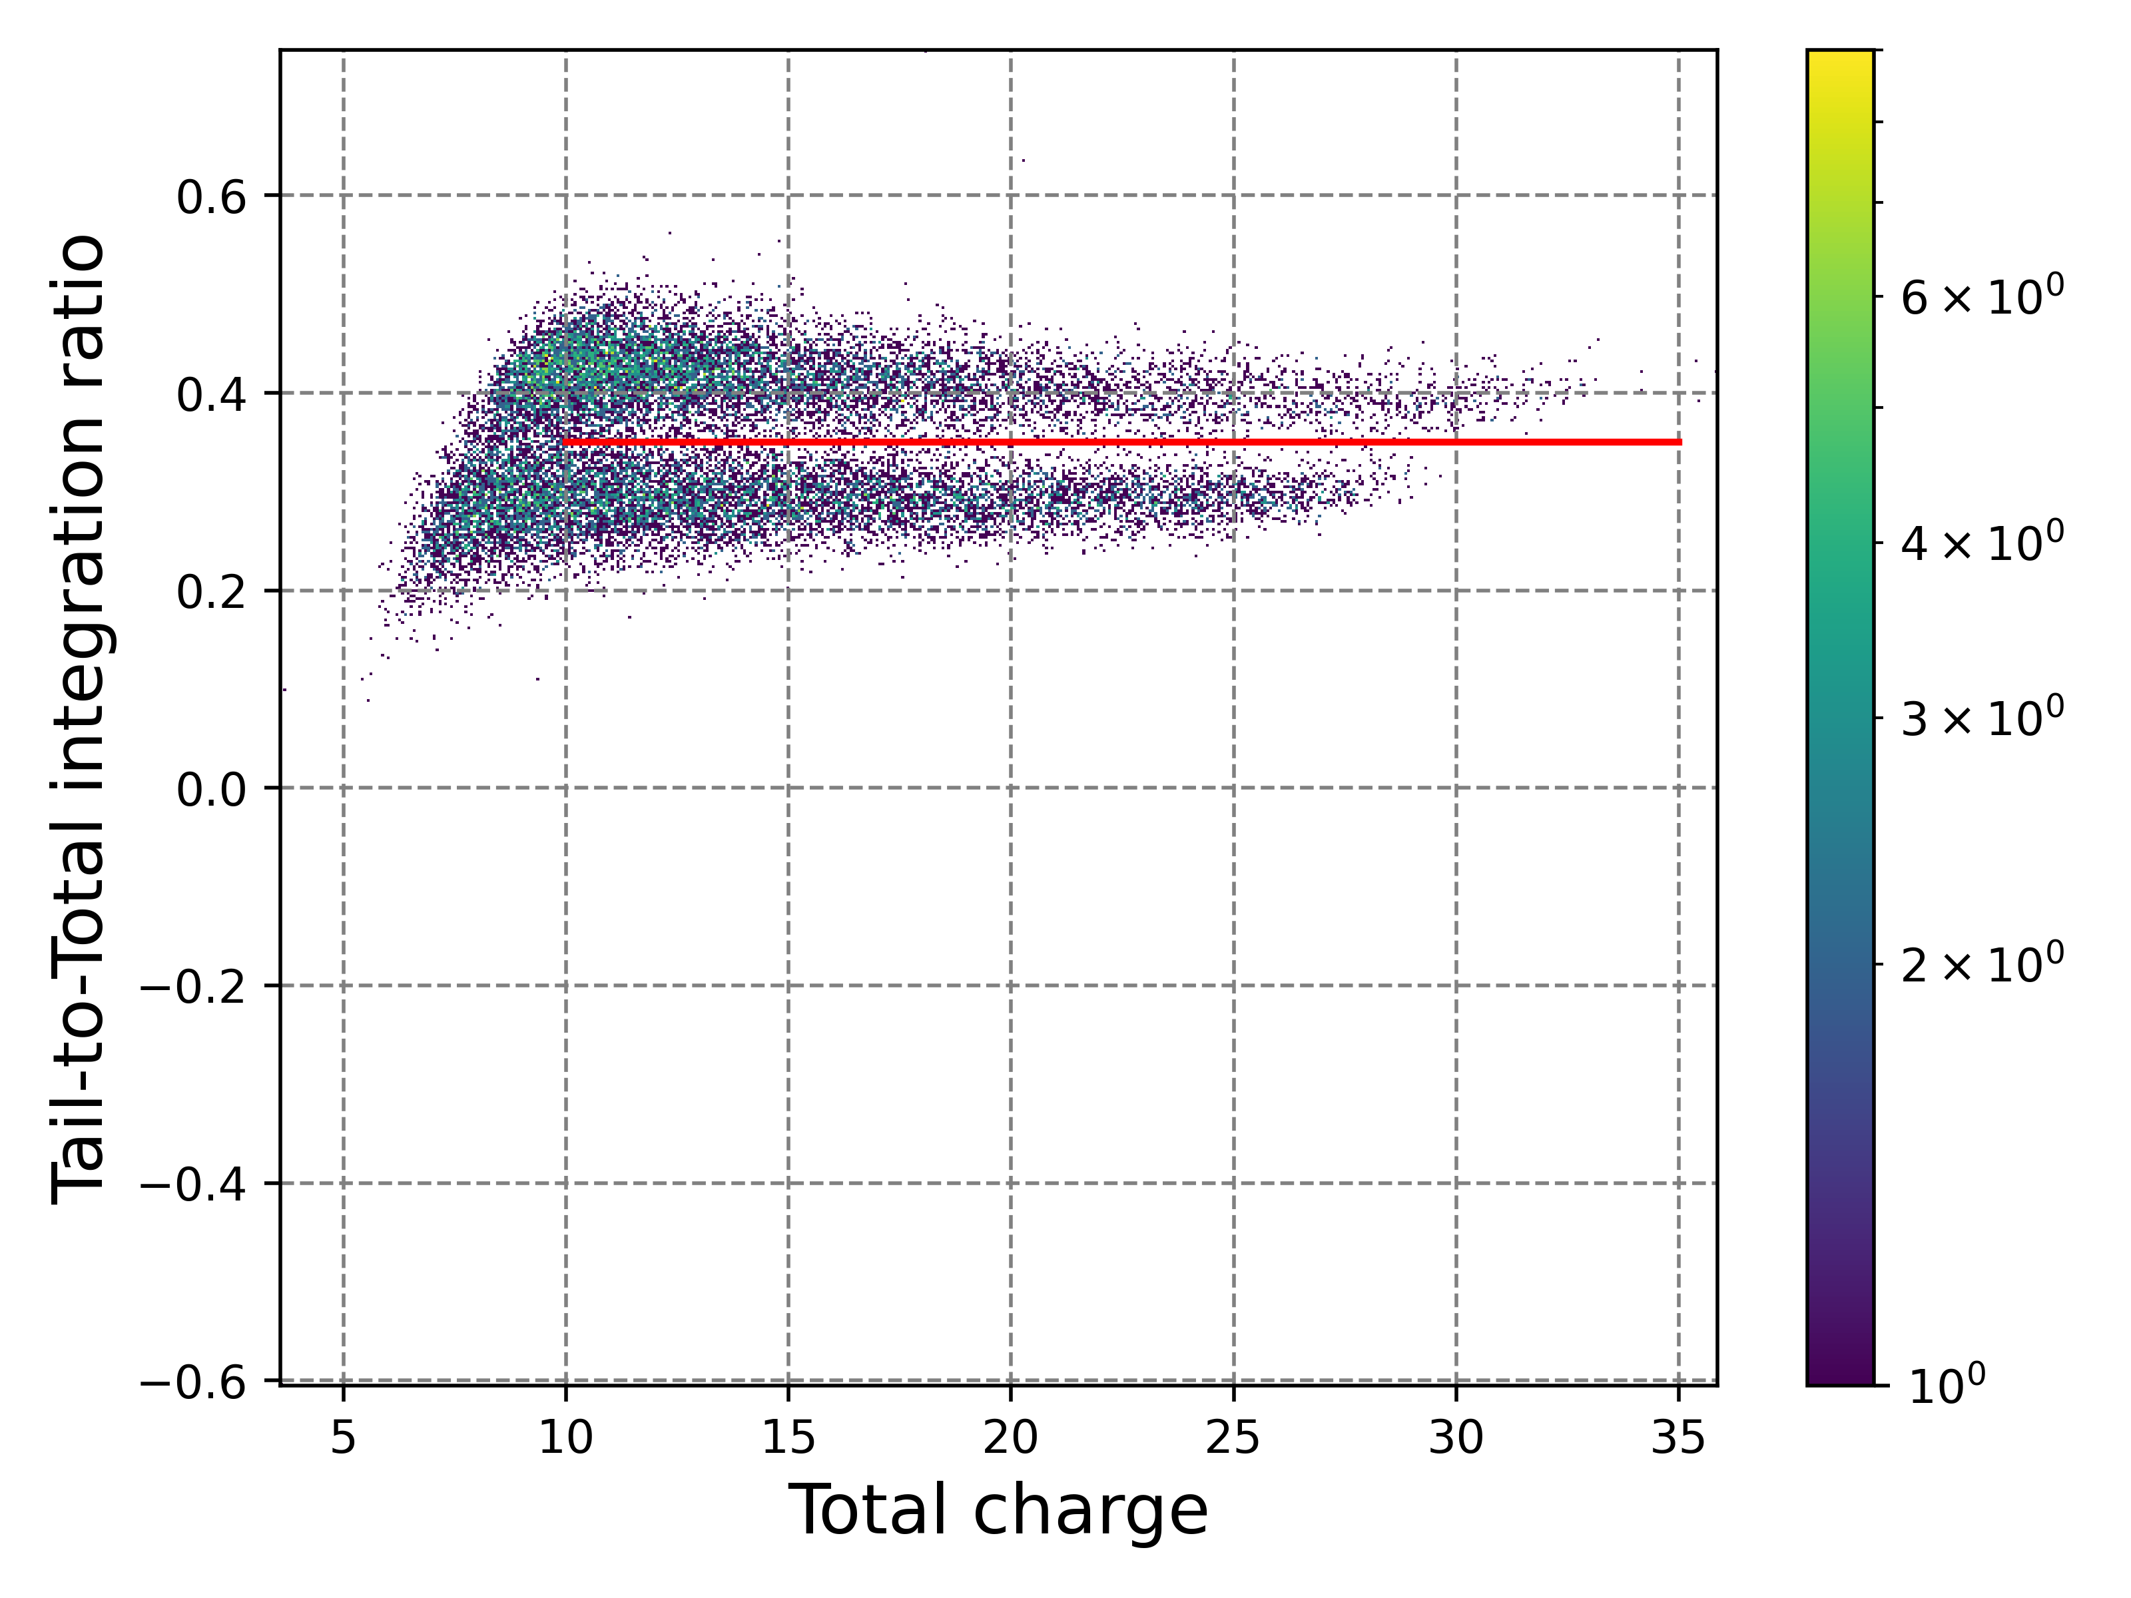


Input data
Setup:
²⁵²Cf et ¹³⁷Cs
Plastic scintillator (EJ-276)
PMT H11284-MOD (1400 V)
CAEN DT5730 digitizer (14 bit ; 500 MS/s)
Offline optimization
$$Q_{tail}$$
$ratio= \frac{Q_{tail}}{Q_{tot}}$
→ $ratio=f(Q_{tot})$
EJ-276
PMT
Notes:
H11284-MOD et EJ-276
Trigger en tension

Slide 9
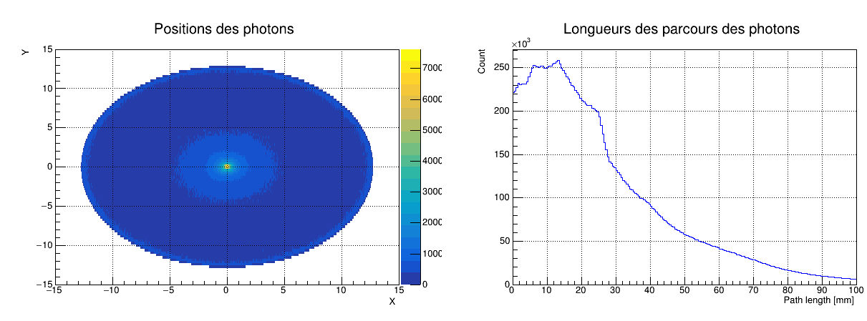
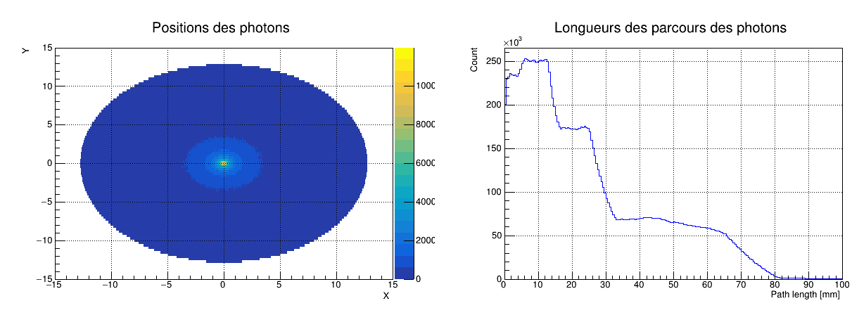
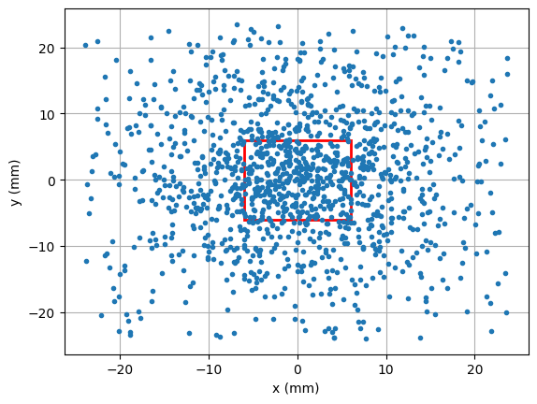
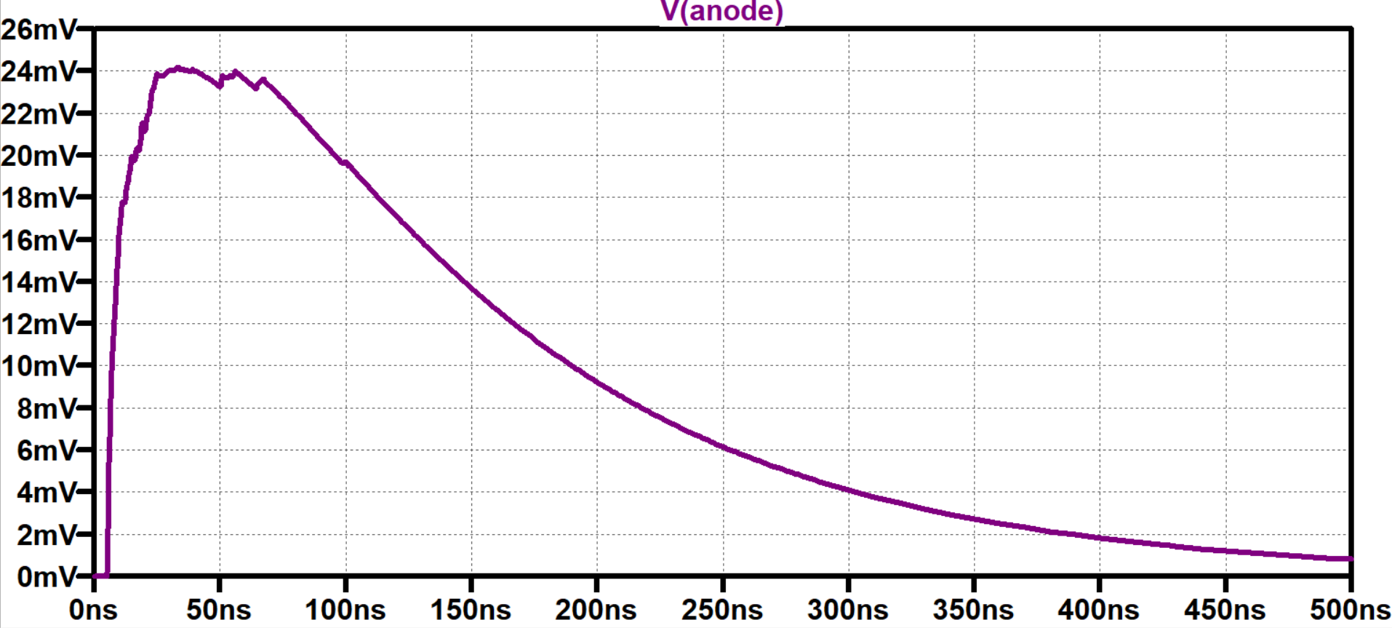
Scintillator considerations
Scintillator
(density, material, geometry and optical properties)
Photodetector
Reflector
Refractive index
Attenuation length
Light output
Emission spectrum
Roughness
Rise time
Relative intensities
De-excitation constants
Notes:
Travaux de Camille Queruel, encadrée et aujourd’hui continués par Aly Elayeb

Slide 10
Conclusion and prospects
The simulation models are operational,
  But they lack specificity and therefore validation.
  PMT modelling is on the way!
Simulated PSD calculations can be done on pulses,
  Need for lots of scintillator simulations to get a simulated FoM.
State-of-the-art scintillator simulation (Camille Queruel and Aly Elayeb work)
The significance of the parameters is the main goal and will be assessed.
Notes:
Discussion future possible avec des fabricants pour des SiPM spécifiques à la discrimination (souveraineté)

Slide 11
Thanks for your attention
Any questions or comments?
CEA SACLAY
91191 Gif-sur-Yvette Cedex
France
julien.portanguen@cea.fr

Slide 12
Annexes
X

Slide 13
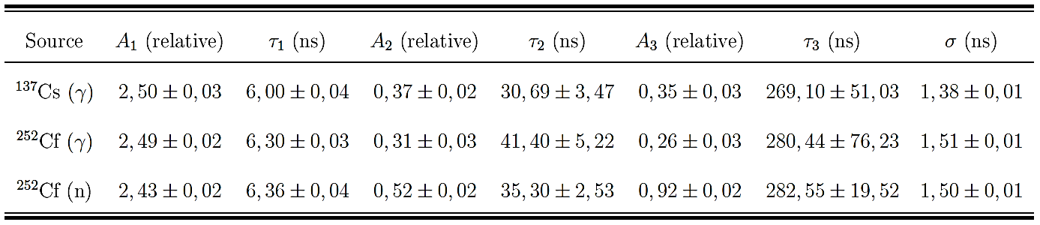
Annexes :

Slide 14
Annexes : rendement lumineux NaI(Tl)
Advatech NaI(Tl) : 55 pe/keV (keVee ?)
Luxium NaI(Tl) : 38 pe/KeVgamma
Bicron NaI(Tl) : 38 pe/KeVgamma
Berkeley Nucleonics NaI(Tl) : 38 pe/KeVgamma
Eljen Technology EJ-276D : 8600 pe/MeVee
PDE Onsemi série J entre 38 et 50% (respectivement pour OV = 2,5 et 6 V)

Slide 15
Annexes : modes d’acquisition
Trois modes d’acquisition classiques de l’instrumentation nucléaire :
  Pulse mode : mesure l’énergie de chaque particule incidente (non adapté à un taux de comptage élevé)
  Current mode : moyenne de la charge générée sur un temps donné
  Mean Square Voltage mode (MSV) : lissage pour n’observer que les grandes fluctuations

Slide 16
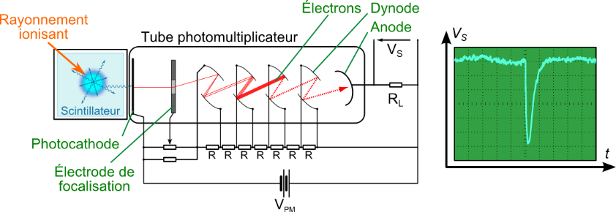
Annexes : tube photomultiplicateur
M. MICHEL - LCIM

Slide 17
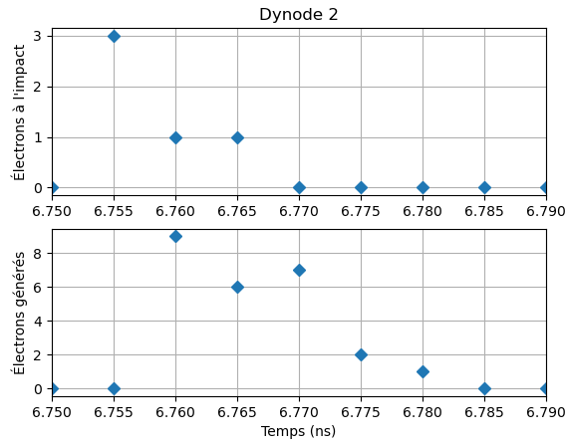
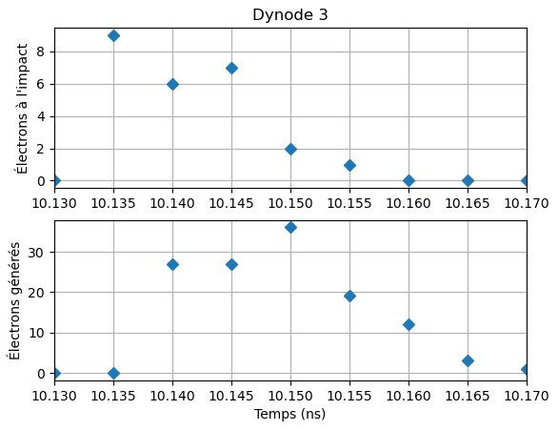
Modèle PMT

Slide 18
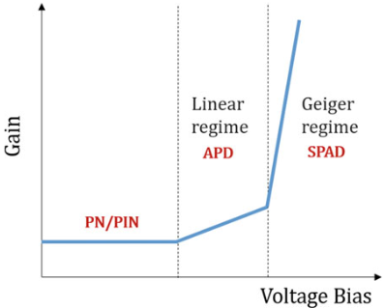
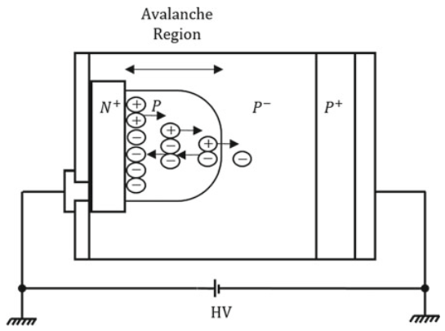
Annexes : SPAD en détails
Les SPAD ou Single-Photon Avalanche Diode :
Photodiode polarisée en sens inverse (en mode Geiger à environ 30 V)
Photodiode pour un SiPM :
  générateur de charge (source de courant),
  au comportement binaire, le déclenchement d’une avalanche empêche la diode de détecter une nouvelle arrivée
De 20 à 100 µm (mises en parallèle pour former un pixel de SiPM).
THEVENIN, Mathieu et MOLINE, Yoann. Analog and Digital Signal Processing for Nuclear Instrumentation. In : Plastic Scintillators. Springer, Cham, 2021. p. 309-383.

Slide 19
Annexes : SPAD en détails
Une photodiode : de 20 à 100 µm, sensible à un photon → Single-Photon Avalanche Diode
Chaque photodiode est polarisée en inverse (autour de 30 V)
Un photon vient créer une paire électron/trou, qui ne va pas se recombiner en raison de la tension appliquée mais entraîner une succession d’avalanches
Tension de polarisation V_{bias} = V_{br} + ΔV
Soit la somme de la tension d’avalanche (breakdown) et d’une surtension supplémentaire, surtension qui va contrôler le gain
Plusieurs phénomènes diminuent le rendement (efficacité de détection photonique ou PDE) :
  le rendement quantique
  la probabilité d’avalanche
  le facteur de remplissage

Slide 20
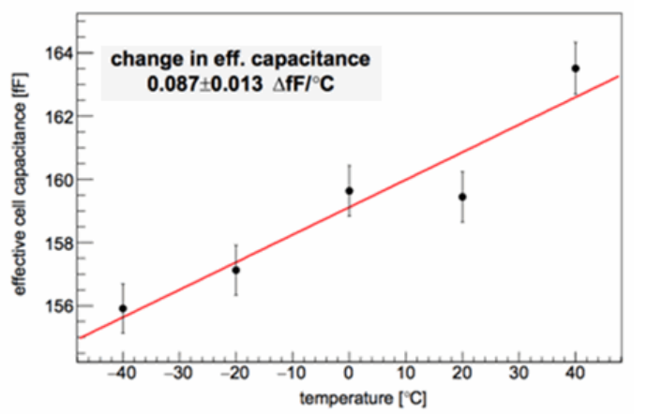
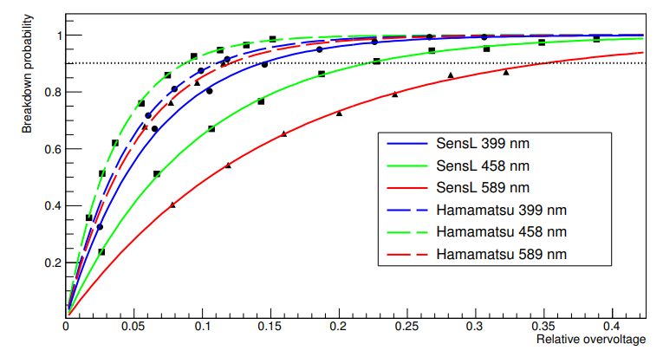
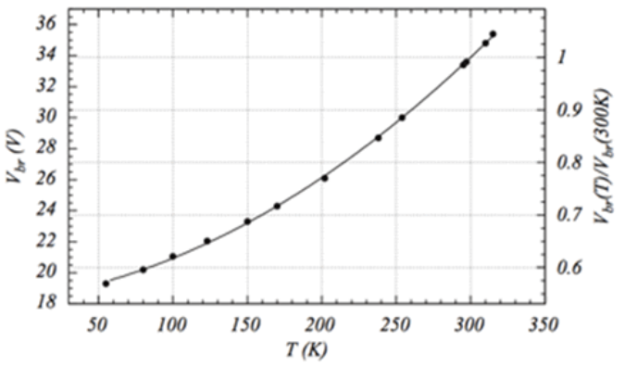
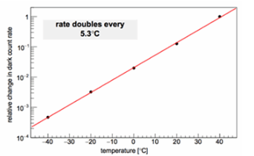
Annexes : SPAD en détails
Otte, A. Nepomuk. "SiPM's a very brief review.", 2016.
Hamamatsu
Hamamatsu

Slide 21
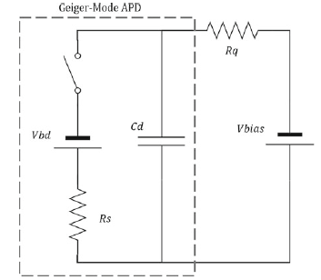
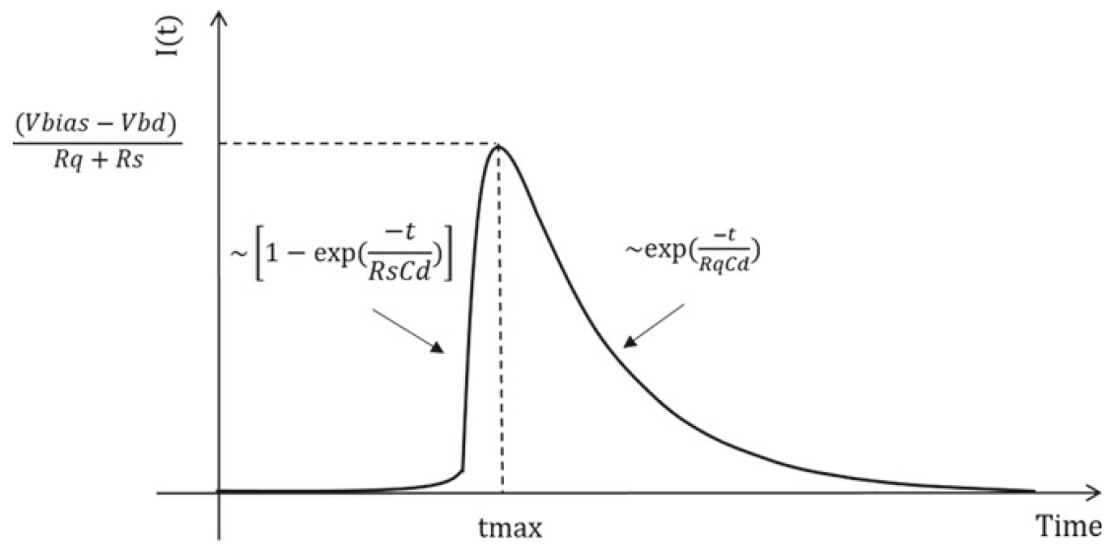
Annexes : grandeurs caractéristiques
THEVENIN, Mathieu et MOLINE, Yoann. Analog and Digital Signal Processing for Nuclear Instrumentation. In : Plastic Scintillators. Springer, Cham, 2021. p. 309-383.

Slide 22
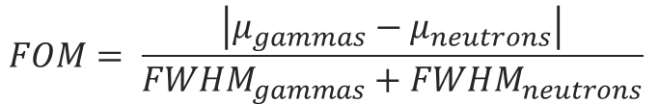
Annexes : Facteur de mérite
C. LYNDE, LCIM
Choix de Q_{tail} et Q_{tot} à partir de l’optimisation du facteur de mérite : (paramètres des modèles gaussiens)
$$FOM= \frac{\left|μ_{gammas}−μ_{neutrons}\right|}{{FWHM}_{gammas}+{FWHM}_{neutrons}}$$
A. HACHEM, LEMA

Slide 23
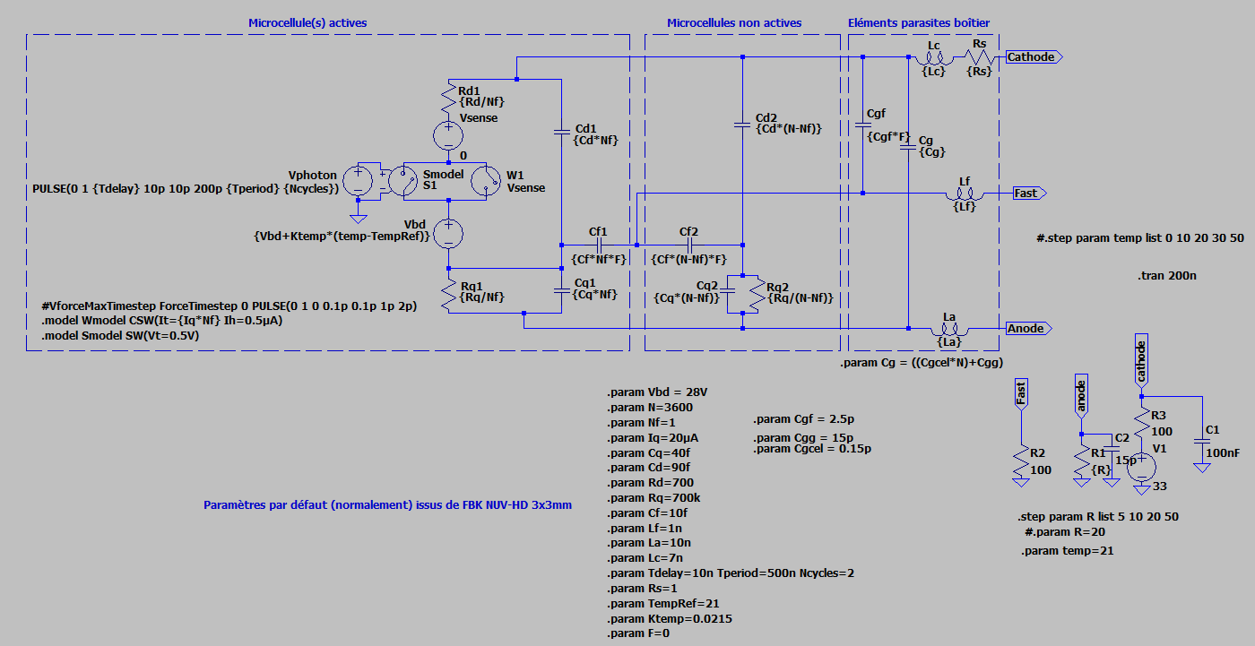
Annexes : modèle de simulation
W. HUSSON - LEMA

Slide 24

Annexes : principe de parallélisation
HATEFI HESARI, Shahram, HAQUE, Mohammad Aminul, et MCFARLANE, Nicole. A comprehensive survey of readout strategies for SiPMs used in nuclear imaging systems. In : Photonics. MDPI, 2021. p. 266.

Slide 25


Annexes : la logique Anger
Idéalement : autant de voies indépendantes que de pixels.
Impossible en raison de la complexité et du prix
Une première solution :
La logique Anger (Caméra Anger, 1957)
$X=\frac{X^{+}−X^{−}}{X^{+}+X^{−}}$ et $Y=\frac{Y^{+}−Y^{−}}{Y^{+}+Y^{−}}$
SensL. Readout Methods for Arrays of SiPM. Application Note. 2014.
Notes:
Pour un aspect qualité du signal, meilleure solution : autant de voies de mesures que de pixels de façon indépendante.
Permet de détecter de multiples interactions simultanées, corriger les non-uniformités de chaque pixel, SNR est maximisé, résolution spatiale et empilement entre pixels n’entrent plus en jeu.
Solution donne les meilleures performances et disponible en COTS mais réalisable qu’avec de petites tailles de matrices : prix et complexité.
→ Multiplexer les signaux.
Anger : au départ destiné aux PMT mais le principe est le même, utilisé pour la caméra gamma

Slide 26


Annexes : multiplexage (1)
DPC (Discretized Positioning Circuit)
Organisation en lignes et colonnes avec réseau de nœuds entourés de résistances :
$X=\frac{A+B}{A+B+C+D}$ et $Y=\frac{A+D}{A+B+C+D}$
SensL. Readout Methods for Arrays of SiPM. Application Note. 2014.
Notes:
Premier réseau de l’article : DPC
Plus le réseau est étendu, plus les performances sont dégradées mais peu de sorties.
Ici branchées en série

Slide 27

Annexes : multiplexage (2)
Row/Column Readout
Somme réalisée sur chaque ligne et chaque colonne et chaque diode est reliée aux deux.
Permet d’augmenter la précision.
Mais le niveau de bruit et la capacité parasite augmente avec la taille des lignes et colonnes.
Beaucoup d’éléments actifs à chaque extrémité.
SensL. Readout Methods for Arrays of SiPM. Application Note. 2014.

Slide 28

Annexes : multiplexage (3)
SCD (Symmetric Charge Division) :
A nouveau la somme est réalisée sur chaque ligne et chaque colonne.
Cette fois, seulement quatre sorties !
SensL. Readout Methods for Arrays of SiPM. Application Note. 2014.
Notes:
Enfin une stratégie intermédiaire : division de charge
Permet d’obtenir un meilleur ratio pic/vallée

Slide 29
Annexes : multiplexage (3)
 | Avantages | Inconvénients
DPC | Design simple Meilleures performances temporelles en hybride (C en parallèle de chaque R) | Délai du RC augmenté
Row-column sum | Meilleure élimination de la diaphonie | Plus grande quantité d’éléments actifs pour la lecture
Symmetric charge division | Réduction du circuit de lecture par rapport au « lignes-colonnes » | Compromis entre la complexité du circuit et le taux de comptage atteignable
Capacitive multiplexing | Plus rapide et meilleures performances pour la lecture temporelle que les circuits à résistances | Plus exigeant en conception
PARK, Haewook, YI, Minseok, et LEE, Jae Sung. Silicon photomultiplier signal readout and multiplexing techniques for positron emission tomography: a review. Biomedical Engineering Letters, 2022, vol. 12, no 3, p. 263-283.

